Slide 1
Педагогический проект
«Оживший мир»
Тема: «Развитие у детей младшего дошкольного возраста (3-4 лет) способности воспринимать и создавать выразительные образы статичной или движущейся фигуры на основе авторской методики передвижной аппликации «Оживший мир»
Автор: Кисель С.В., воспитатель

Slide 2
Цель: развитие у детей младшего дошкольного возраста (3-4 лет) способности воспринимать и создавать выразительные образы статичной или движущейся фигуры на основе авторской методики передвижной аппликации «Оживший мир»
Задачи:
1. Создать условия для интеграции видов детской деятельности (игра и экспериментирование, передвижная аппликация, комментированное рисование, плоскостное конструирование);
2. Сформировать представления о цвете, форме, величине предметов, расположении в пространстве.
3. Развивать связную грамматически правильную диалогическую и монологическую речь;
4. Развивать воображение, фантазию, мышление, зрительно-двигательную координацию у детей младшего дошкольного возраста.
5. Повысить компетентность родителей по вопросам развития творческих способностей у детей младшего дошкольного возраста.

Slide 3
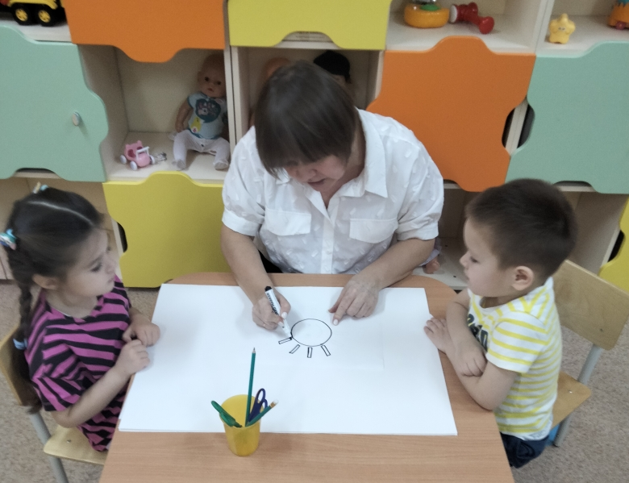
1 этап «Создание образа»

Slide 4
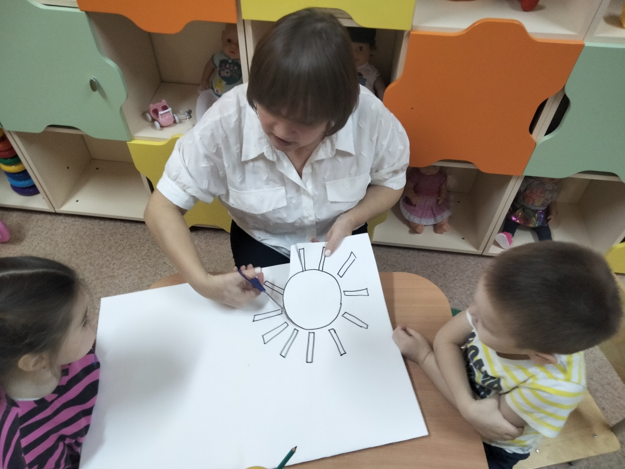
2 этап «Многослойная аппликация»

Slide 5
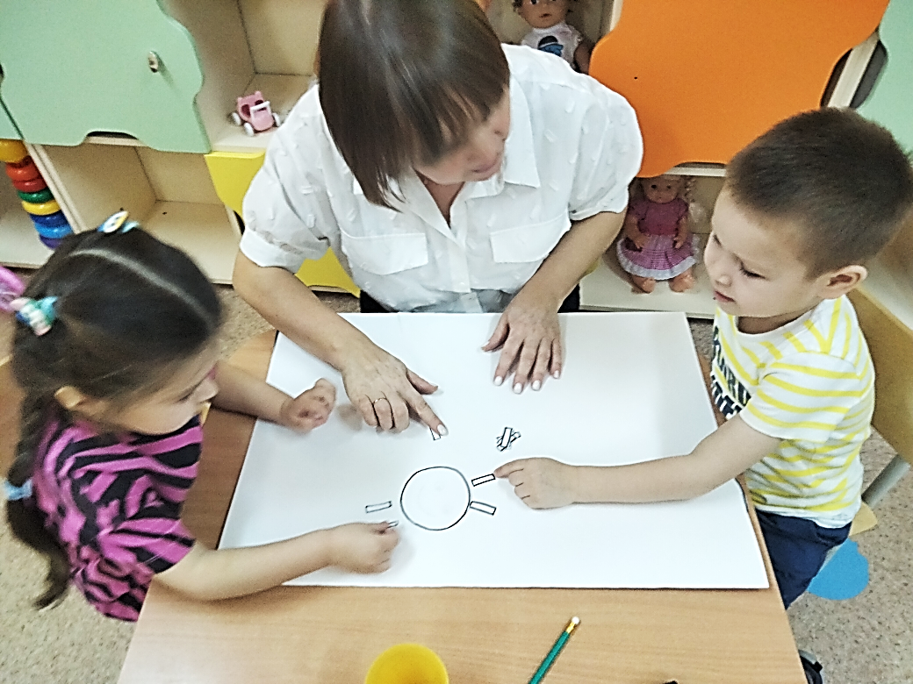
3 этап «Комментированное рисование»

Slide 6
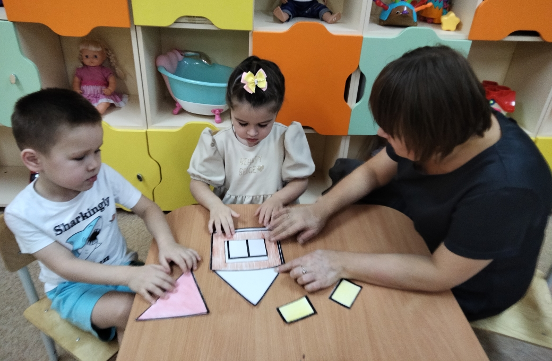
4 этап «Пазл»

Slide 7
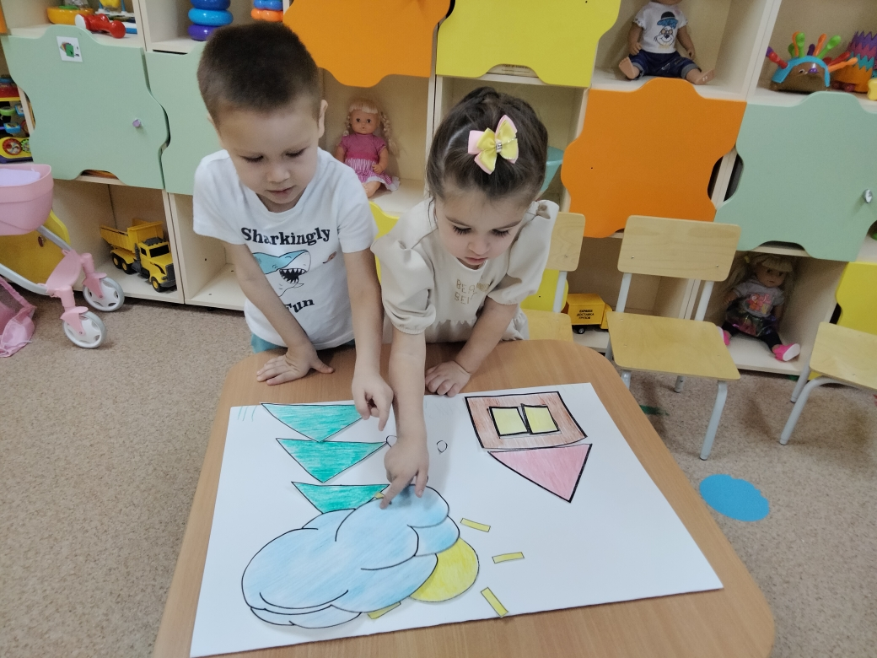
5 этап «Приключения персонажа»

Slide 8
Планируемые результаты
1. Созданы условия для интеграции видов детской деятельности (игра и экспериментирование, передвижная аппликация, комментированное рисование, плоскостное конструирование);
2. Сформированы представления о цвете, форме, величине предметов, расположении в пространстве.
3. По возрасту развита связная грамматически правильная диалогическая и монологическая речь;
4. По возрасту развито воображение, фантазия, мышление, зрительно-двигательная координация у детей младшего дошкольного возраста.
5. Повысилась компетентность родителей по вопросам развития творческих способностей у детей младшего дошкольного возраста.

